Slide 1

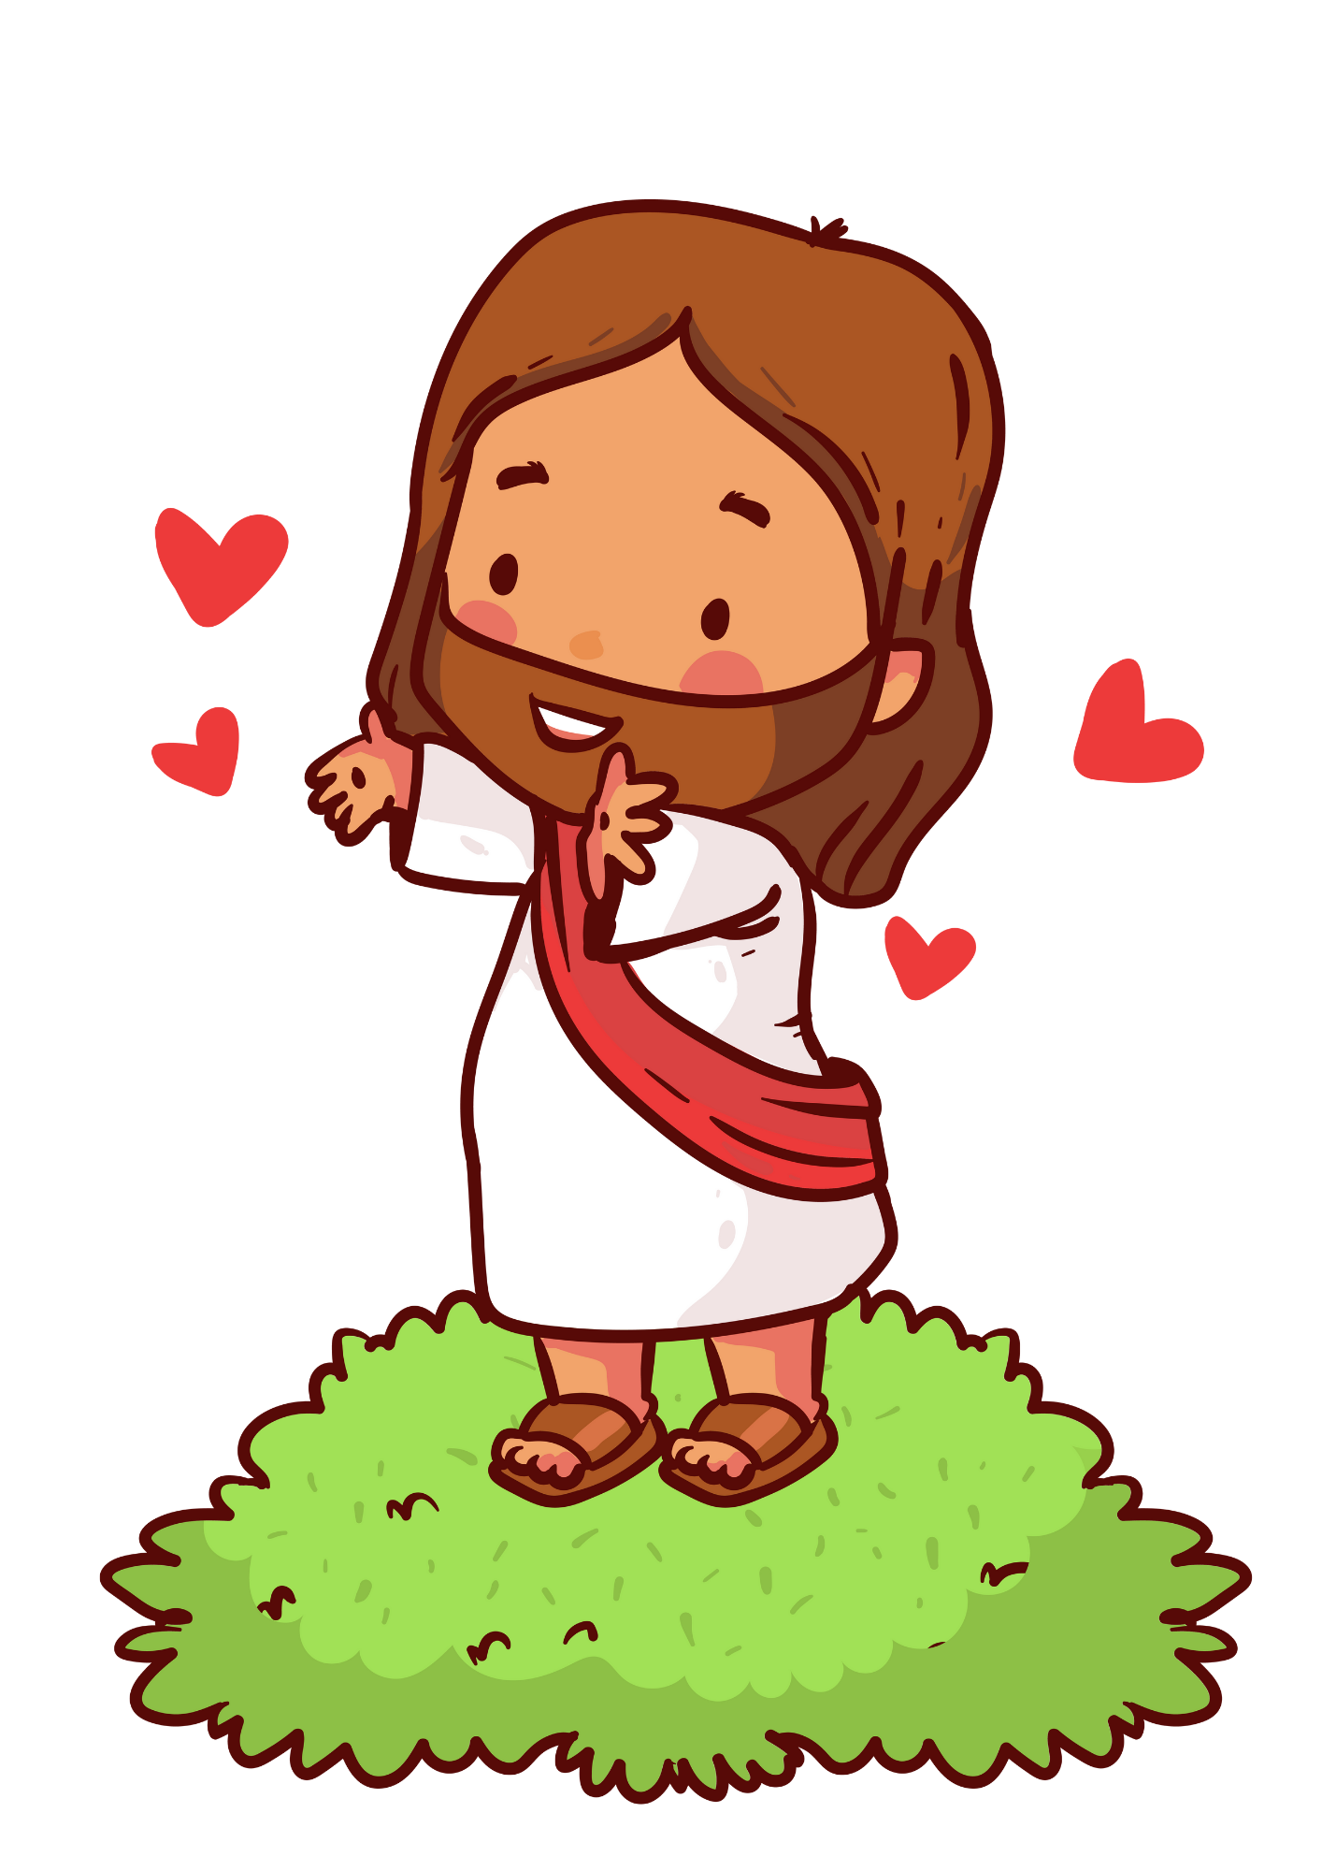
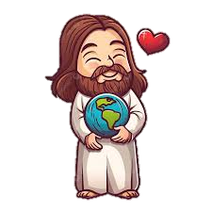

Introducción
Diario
¿Qué son las Parábolas?
Las parábolas en la Biblia son relatos sencillos que Jesús utilizó para enseñar lecciones espirituales y morales, usando situaciones cotidianas que eran familiares para su audiencia. A través de estas historias, transmitía principios sobre el Reino de Dios, el amor, el perdón, la fe y otros valores fundamentales del cristianismo. Las parábolas no solo tenían un propósito educativo, sino que también invitaban a la reflexión profunda, desafiando a los oyentes a pensar más allá de lo obvio y a aplicar los mensajes en sus propias vidas. Ejemplos como la Parábola del Hijo Pródigo, la del Buen Samaritano o la de la Semilla de Mostaza siguen siendo relevantes hoy en día, ya que continúan ofreciendo lecciones sobre moralidad y espiritualidad. En resumen, las parábolas son una herramienta poderosa de enseñanza que conecta la sabiduría divina con las experiencias humanas cotidianas.
De Las
Parábolas

Slide 2
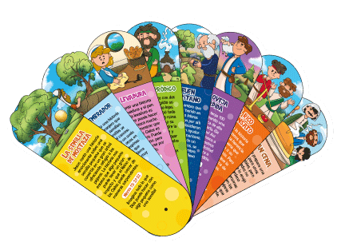
Objetivos
Transmitir enseñanzas espirituales y morales
Invitar a la reflexión personal
Facilitar la comprensión de principios complejos

Slide 3
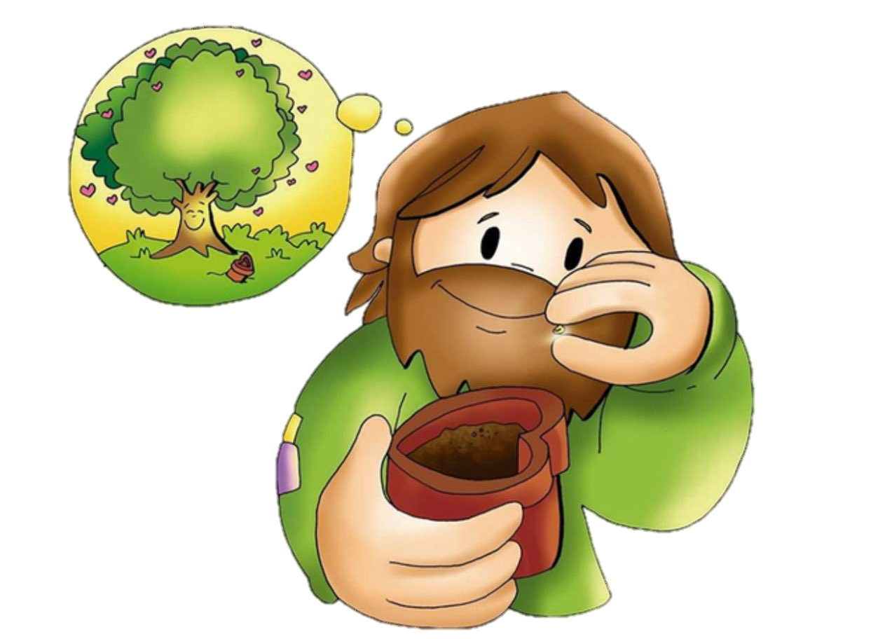
Pero con paciencia, dedicación y confianza, esa fe, como la semilla, puede desarrollarse y dar frutos sorprendentes.
A menudo, en nuestra vida diaria, nos enfrentamos a desafíos que parecen más grandes que nuestra capacidad de enfrentarlos. Pero, al igual que la semilla de mostaza, una pequeña chispa de fe puede convertirse en algo mucho más grande de lo que imaginamos. Esta parábola nos recuerda que no importa cuán pequeña sea nuestra fe, lo importante es confiar en que, con el tiempo, crecerá, nos dará fuerzas y nos permitirá superar obstáculos. Nos invita a tener esperanza, incluso cuando todo parece incierto, sabiendo que, con fe, podemos lograr cosas grandiosas, y ser testigos de cómo algo pequeño puede hacer una diferencia enorme.
El grano de
Mostaza
Citas Bíblicas:
Mateo 13:31-32, Marcos4:30-32 y Lucas 13:18-19.
Reflexión Personal:
La parábola del grano de mostaza nos habla de cómo, a veces,
nuestra fe puede parecer pequeña e insignificante,
como una semilla diminuta que no parece tener mucho poder. Sin embargo, lo que esta parábola nos enseña es que esa fe, aunque pequeña al principio, tiene un potencial inmenso para crecer y transformarnos. Es como cuando iniciamos un proyecto, una relación o una meta, y todo parece incierto o incluso frágil al principio.

Slide 4
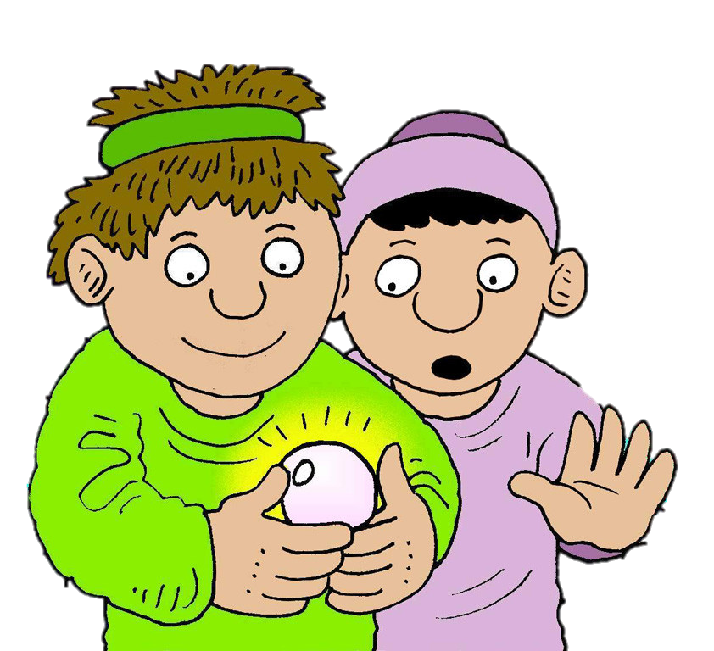
A menudo, nos enfocamos en lo material o en lo superficial, pero lo más valioso, como esa perla, de muchas cosas, pero solo algunas son realmente si está en las relaciones profundas, en la paz interior, en el amor genuino y en la conexión con lo divino. Nos recuerda que, en medio de la vida diaria, podemos estar rodeados de muchas cosas, pero solo algunas son realmente significativas. A veces, para obtener lo que realmente vale la pena, es necesario dejar ir lo que nos distrae o nos pesa.
La perla preciosa simboliza ese momento de claridad y transformación, cuando entendemos que lo que realmente importa no se puede medir ni comprar, y que lo que llena nuestro corazón es aquello que nos acerca a lo más verdadero y profundo de nosotros mismos.
La Perla
Preciosa
Citas Bíblicas:
Mateo 13, 45-46
Reflexión Personal:
La parábola de la perla preciosa nos enseña el verdadero valor de lo que es realmente importante en la vida. En la historia, el comerciante vende todo lo que tiene para comprar una sola perla, mostrando cómo, cuando encontramos algo que tiene un valor genuino, estamos dispuestos a hacer cualquier sacrificio para obtenerlo, sin importar el precio.
Esta parábola nos invita a reflexionar sobre nuestras prioridades y sobre lo que realmente le da sentido a nuestra existencia.

Slide 5
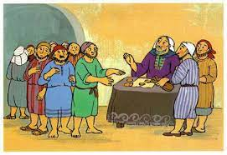
Los Trabajadores de la Viña
Esta parábola nos invita a reflexionar sobre cómo, a menudo, nos centramos en lo que los demás tienen o logran, en lugar de valorar lo que se nos ha dado a nosotros. Nos recuerda que el amor y la gracia de Dios no se miden por nuestros esfuerzos o logros, sino por su infinita generosidad. Al final, la recompensa no es un premio por ser los más rápidos o los más eficientes, sino un regalo de gracia que está disponible para todos, independientemente de cuándo o cómo llegamos. Nos invita a dejar de compararnos y a confiar en que, al final, todos recibimos lo que necesitamos, y que lo más importante es saber que estamos siendo amados y cuidados por un Dios que nos da lo mejor, sin importar el momento en que lleguemos a Él.
Citas Bíblicas:
Mateo 20:1-16.
Reflexión Personal:
La parábola de los trabajadores de la viña nos habla de la generosidad y la justicia de Dios, pero también de nuestra tendencia a comparar y medir lo que recibimos. En la historia, los trabajadores que llegaron al final del día recibieron el mismo salario que aquellos que trabajaron desde temprano, lo que inicialmente parece injusto. Sin embargo, el dueño de la viña nos muestra que todos reciben lo que necesitan, no en función del tiempo o esfuerzo que pongamos, sino por la bondad y generosidad de Dios.

Slide 6
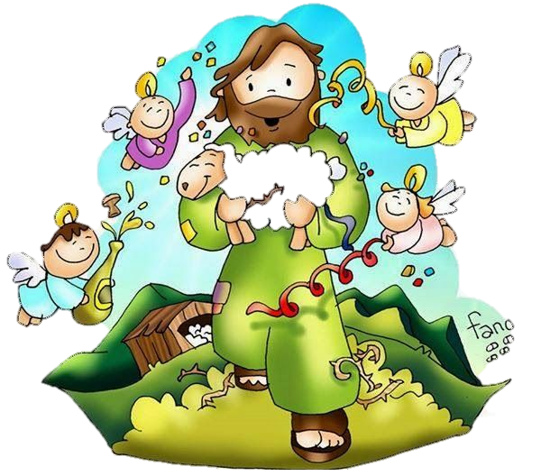
El Buen
Pastor
Dios siempre está dispuesto a salir en nuestra búsqueda, guiarnos y cuidarnos con un amor profundo que nunca se agota.
En nuestra vida cotidiana, a veces nos sentimos como la oveja perdida, desconectados o confundidos, pero la parábola nos asegura que incluso cuando creemos estar en la oscuridad, hay alguien que nunca deja de buscarnos. El Buen Pastor no solo vela por el rebaño, sino que se preocupa por cada uno de nosotros de manera personal y única. Nos invita a confiar en su amor, sabiendo que, aunque a veces nos alejemos, siempre habrá una mano extendida para levantarnos. Es un recordatorio de que, sin importar lo lejos que lleguemos, siempre podemos volver a encontrar su guía y su consuelo.
Citas Bíblicas:
Juan 10, 1-16
Reflexión Personal:
La parábola del Buen Pastor nos muestra el amor incondicional y la dedicación de Dios hacia cada uno de nosotros. En la historia, el pastor no duda en dejar a las 99 ovejas para buscar a la que se había perdido, demostrando que cada persona tiene un valor único e irreemplazable para Él. No importa cuán lejos nos hayamos alejado o cuán perdidos nos sintamos, siempre somos dignos de ser buscados y amados. Este relato nos recuerda que, en medio de nuestras luchas, dudas y errores, nunca estamos realmente solos.

Slide 7
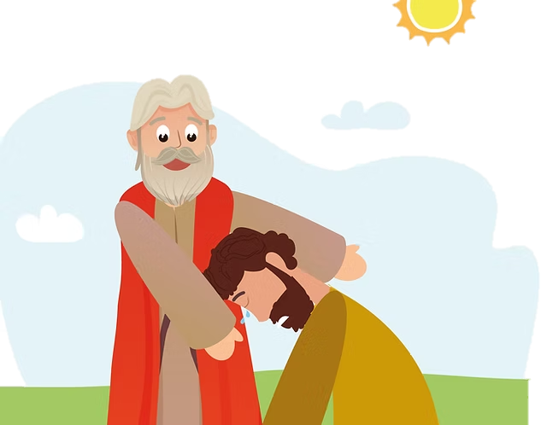
El Hijo
Prodigo
Esta parábola nos habla de nuestra propia humanidad: todos cometemos errores, tomamos decisiones equivocadas y, a veces, nos alejamos de lo que realmente importa. Pero también nos recuerda que nunca estamos demasiado lejos para regresar. El amor de Dios es como el del padre en la historia: incondicional, sin juicios, siempre dispuesto a recibirnos de nuevo. Nos invita a no tener miedo de reconocer nuestras fallas y de volver a Él, sabiendo que, incluso cuando creemos que hemos fallado, siempre hay perdón, siempre hay un hogar esperando por nosotros. En última instancia, la parábola nos muestra que, a pesar de nuestras caídas, el amor siempre tiene la última palabra.
Citas Bíblicas:
Lucas 15, 11-32
Reflexión Personal:
Reflexión Personal:
La parábola del hijo pródigo es una historia profunda de arrepentimiento, perdón y el amor incondicional de un padre hacia su hijo. El hijo, al alejarse de su familia y malgastar lo que tenía en un estilo de vida desenfrenado, llega a un punto de desesperación donde se da cuenta de su error y de lo lejos que ha llegado. Sin embargo, lo más conmovedor de la historia es la reacción de su padre, que, en lugar de reprocharle o juzgarlo, lo recibe con los brazos abiertos, lleno de alegría y amor por su regreso.

